Slide 1
Ngày dạy.7,8 /9/2024
Tuần 1 .Tiết 1,2

Slide 2
CHƯƠNG 1: CHÂU ÂU
BÀI 1. VỊ TRÍ ĐỊA LÍ, PHẠM VI VÀ ĐẶC ĐIỂM TỰ NHIÊN CHÂU ÂU
I. Vị trí địa lí và phạm vi Châu Âu
- HS hoạt động cặp đôi, hoàn thành nhiệm vụ: Đọc thông tin trong mục 1 và quan sát hình1.1 (SGK trang 87,88) trả lời các câu hỏi sau
1. Châu Âu nằm ở phía nào của lục địa Á- Âu? Nằm trong khoảng vĩ độ nào?
2. Tiếp giáp với các biển, đại dương và châu lục nào? (Yêu cầu chỉ trực tiếp trên bản đồ)
3. Trình bày đặc điểm hình dạng và kích thước của Châu Âu?
(Diện tích, đường bờ biển, hình dạng)

Slide 3
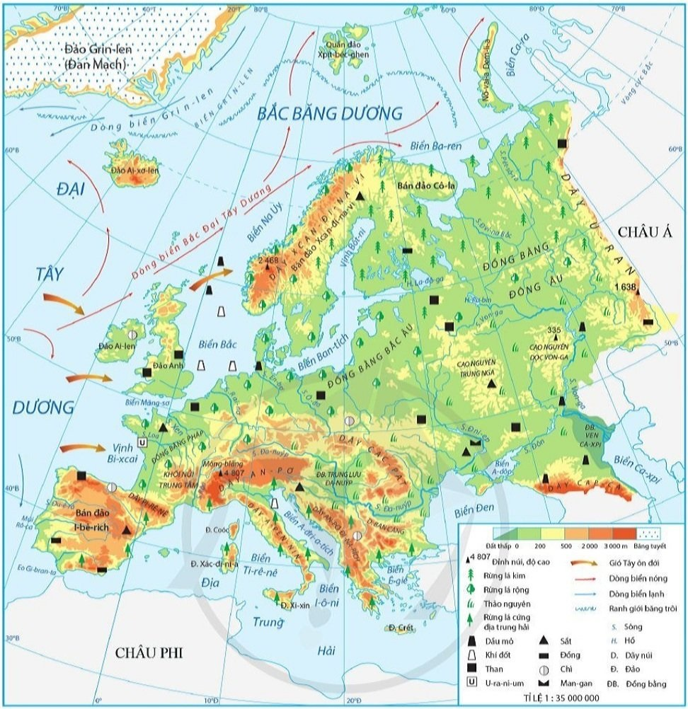

Slide 4
I. Vị trí địa lí và phạm vi Châu Âu
- Nằm ở phía tây của lục địa Á – Âu, kéo dài từ vĩ độ 36 ⁰ B đến 71⁰ B.
- Tiếp giáp:
+ Bắc giáp Bắc Băng Dương
+ Tây giáp Đại Tây Dương
+ Nam giáp Địa Trung Hải
+ Đông giáp châu Á
- Có diện tích trên 10 triệu km²
- Đường bờ biển bị cắt xẻ mạnh, tạo thành nhiều đảo, bán đảo, vũng và vịnh biển ăn sâu vào đất liền làm cho hình dạng lồi lõm phức tạp.

Slide 5
II. Đặc điểm tự nhiên
1. Các khu vực địa hình chính
Khu vực đồng bằng chiếm diện tích bao nhiêu? Phân bố? đặc điểm? kể tên 1 số đồng bằng lớn (yêu cầu chỉ trên bản đồ)

Slide 6
II. Đặc điểm tự nhiên
1. Các khu vực địa hình chính
Có 2 khu vực địa hình chính: đồng bằng và đồi núi
a. Đồng bằng:
+ Chiếm 2/3 diện tích
+ Phân bố chủ yếu ở phía đông
+ Đặc điểm: Là miền đồi lượn sóng xen kẽ các vùng đất thấp hoặc thung lũng rộng như đồng bằng: Đông Âu, Bắc Âu

Slide 7
*Núi trẻ: Phân bố? đặc điểm? kể tên một số dãy núi lớn? (yêu cầu chỉ trên bản đồ)
* Núi già: Phân bố? đặc điểm? kể tên một số dãy núi lớn? (yêu cầu chỉ trên bản đồ)

Slide 8
II. Đặc điểm tự nhiên
1. Các khu vực địa hình chính
b. Miền núi: gồm núi già và núi trẻ
+ Núi già: nằm ở Phía bắc và trung tâm, chủ yếu là núi thấp và trung bình, đỉnh tròn, sườn thoải như: Dãy Xcan-đi-na-vi, U- ran
+ Núi trẻ: nằm ở Phía nam, đỉnh nhọn sườn dốc, độ cao trên 2000m như: Dãy An – pơ, dãy Ban - căng

Slide 9
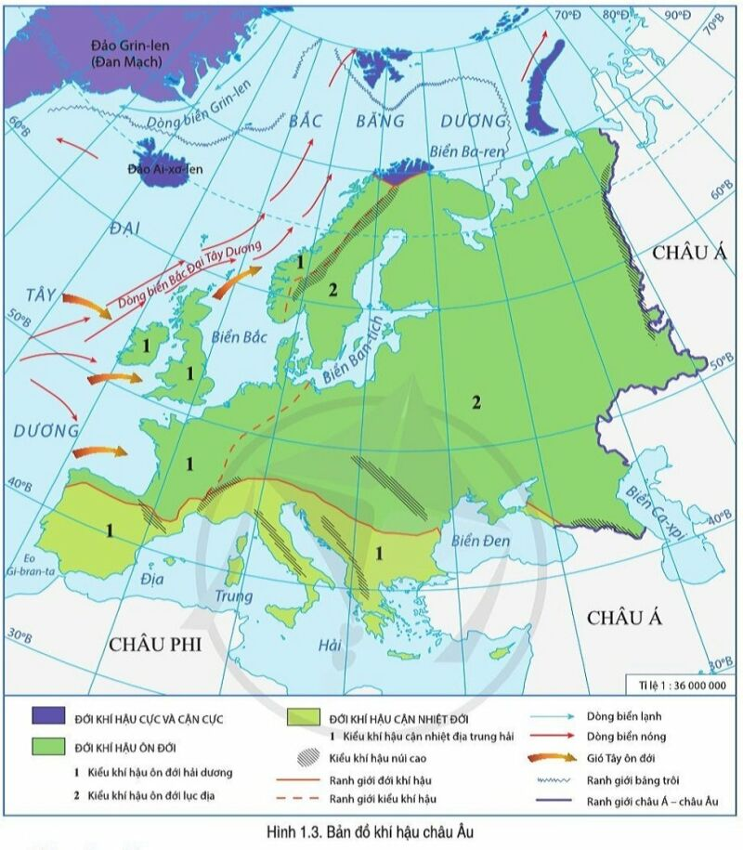
2. Đặc điểm phân hóa khí hậu
Quan sát Hình 1.3
1. Đọc tên các đới khí hậu của Châu Âu từ Bắc xuống Nam?
2. Đới nào chiếm diện tích lớn nhất?
3. Chỉ trên bản đồ các đới khí hậu đó.

Slide 10
Đặc điểm | Đới khí hậu cực và cận cực ( 3 điểm) | Đới khí hậu ôn đới ( 3 điểm) | Đới khí hậu cận nhiệt đới ( 3 điểm)
Phân bố
Khí hậu và nguyên nhân
Thời gian | Xong trước thời gian ( 1 điểm)

Slide 11
Đặc điểm | Đới khí hậu cực và cận cực | Đới khí hậu ôn đới | Đới khí hậu cận nhiệt đới
Phân bố | Bắc Âu | Tây Âu, Trung Âu, Đông Âu | Nam Âu
Khí hậu và nguyên nhân | - Mùa hạ mát và ẩm, mùa đông không quá lạnh, lượng mưa ít - Do tác động của dòng biển nóng Bắc Đại Tây Dương | - Tây và Trung Âu: mùa hạ mát, mùa đông không lạnh lắm, mưa quanh năm. Do ảnh hưởng của dòng biển nóng Bắc Đại Tây Dương và gió tây ôn đới - Đông Âu: mùa hạ nóng, mùa đông lạnh. Lượng mưa rất ít. Do ảnh hưởng của dòng biển nóng Bắc Đại Tây Dương và gió tây ôn đới | - Mùa hạ nóng, khô. Do ảnh hưởng của áp cao cận nhiệt đới. Mùa đông không lạnh lắm và có mưa nhiều. Do ảnh hưởng của gió tây ôn đới

Slide 13
2. Đặc điểm phân hóa khí hậu
- Khí hậu phân hóa đa dạng
a. Theo vĩ độ (chiều Bắc – Nam), có 3 đới khí hậu chính:
* Đới khí hậu cực và cận cực: phân bố ở Bắc Âu. Mùa hạ mát và ẩm, mùa đông không quá lạnh, lượng mưa ít.
* Đới khí hậu ôn đới gồm 2 kiểu: Ôn đới hải dương và ôn đới lục địa
+ Ôn đới hải dương: phân bố ở Tây và Trung Âu: Mùa hạ mát, mùa đông không lạnh lắm, mưa quanh năm.
+ Ôn đới lục địa: phân bố ở Đông Âu. Mùa hạ nóng, mùa đông lạnh. Lượng mưa rất ít.
* Đới khí hậu cận nhiệt đới: phân bố ở Nam Âu. Mùa hạ nóng, khô. Mùa đông không lạnh lắm và có mưa nhiều.
=> Nguyên nhân là do lãnh thổ kéo dài trên nhiều vĩ độ
b. Phân hóa theo độ cao: trên các đỉnh núi cao nhiệt độ xuống rất thấp, có băng tuyết bao phủ => do càng lên cao nhiệt độ càng giảm

Slide 14
3. Các sông lớn
1. Nhận xét chung về mạng lưới sông ngòi?
2. Chỉ trên bản đồ một số sông lớn.
3. Ý nghĩa của mạng lưới sông ngòi.

Slide 15
3. Các sông lớn
- Mạng lưới sông ngòi khá phát triển, chủ yếu là sông ngắn và diện tích nhỏ.
- Một số sông lớn: Rai- nơ, Von- ga… có giá trị về giao thông đường thủy

Slide 16
4. Đới thiên nhiên
Đới thiên nhiên | Phân bố | Thực vật | Động vật
Đới lạnh
Đới ôn hoà

Slide 17
Đới thiên nhiên | Phân bố | Thực vật | Động vật
Đới lạnh | Phần nhỏ ở Bắc Âu, các đảo, quần đảo ở Bắc Băng Dương | Chủ yếu là rêu, địa y, cây bụi. Mặt đất bị tuyết bao phủ quanh năm. | Nghèo nàn: Một số loài chịu được lạnh: chồn, cú bắc cực, gấu bắc cực…
Đới ôn hoà | Ven biển tây Âu | Rừng lá rộng, rừng hỗn hợp | Đa dạng: sóc, linh miêu, tắc kè, thằn lằn, rùa, rắn
 | Đông Âu | Rừng lá kim, thảo nguyên
 | Đông Nam | Thảo nguyên và bán hoang mạc
 | Phía nam | Rừng lá cứng Địa Trung Hải

